Slide 1


Guía para presentar tu proyecto

Slide 2
RETO
¿Cómo logramos que nuestros clientes renueven la póliza de sus motos
con Seguros Azteca?
PRESENTADO POR
Innovadores motorizados

Slide 3

EQUIPO
Innovadores motorizados
ENSABLADORA ITK PARQUE INDUSTRIAL TOLUCA
Sandra Jiménez Ortega
Analista de importaciones
Regina Sotelo Alcántara
Josué Gonzáles Olvera
Gerente de logística
Responsable de equipo
Joaquín Pulido Barbosa
Administrador de materiales
Mauricio Olvera Sotomayor
Gerente de organización y validación

Slide 4
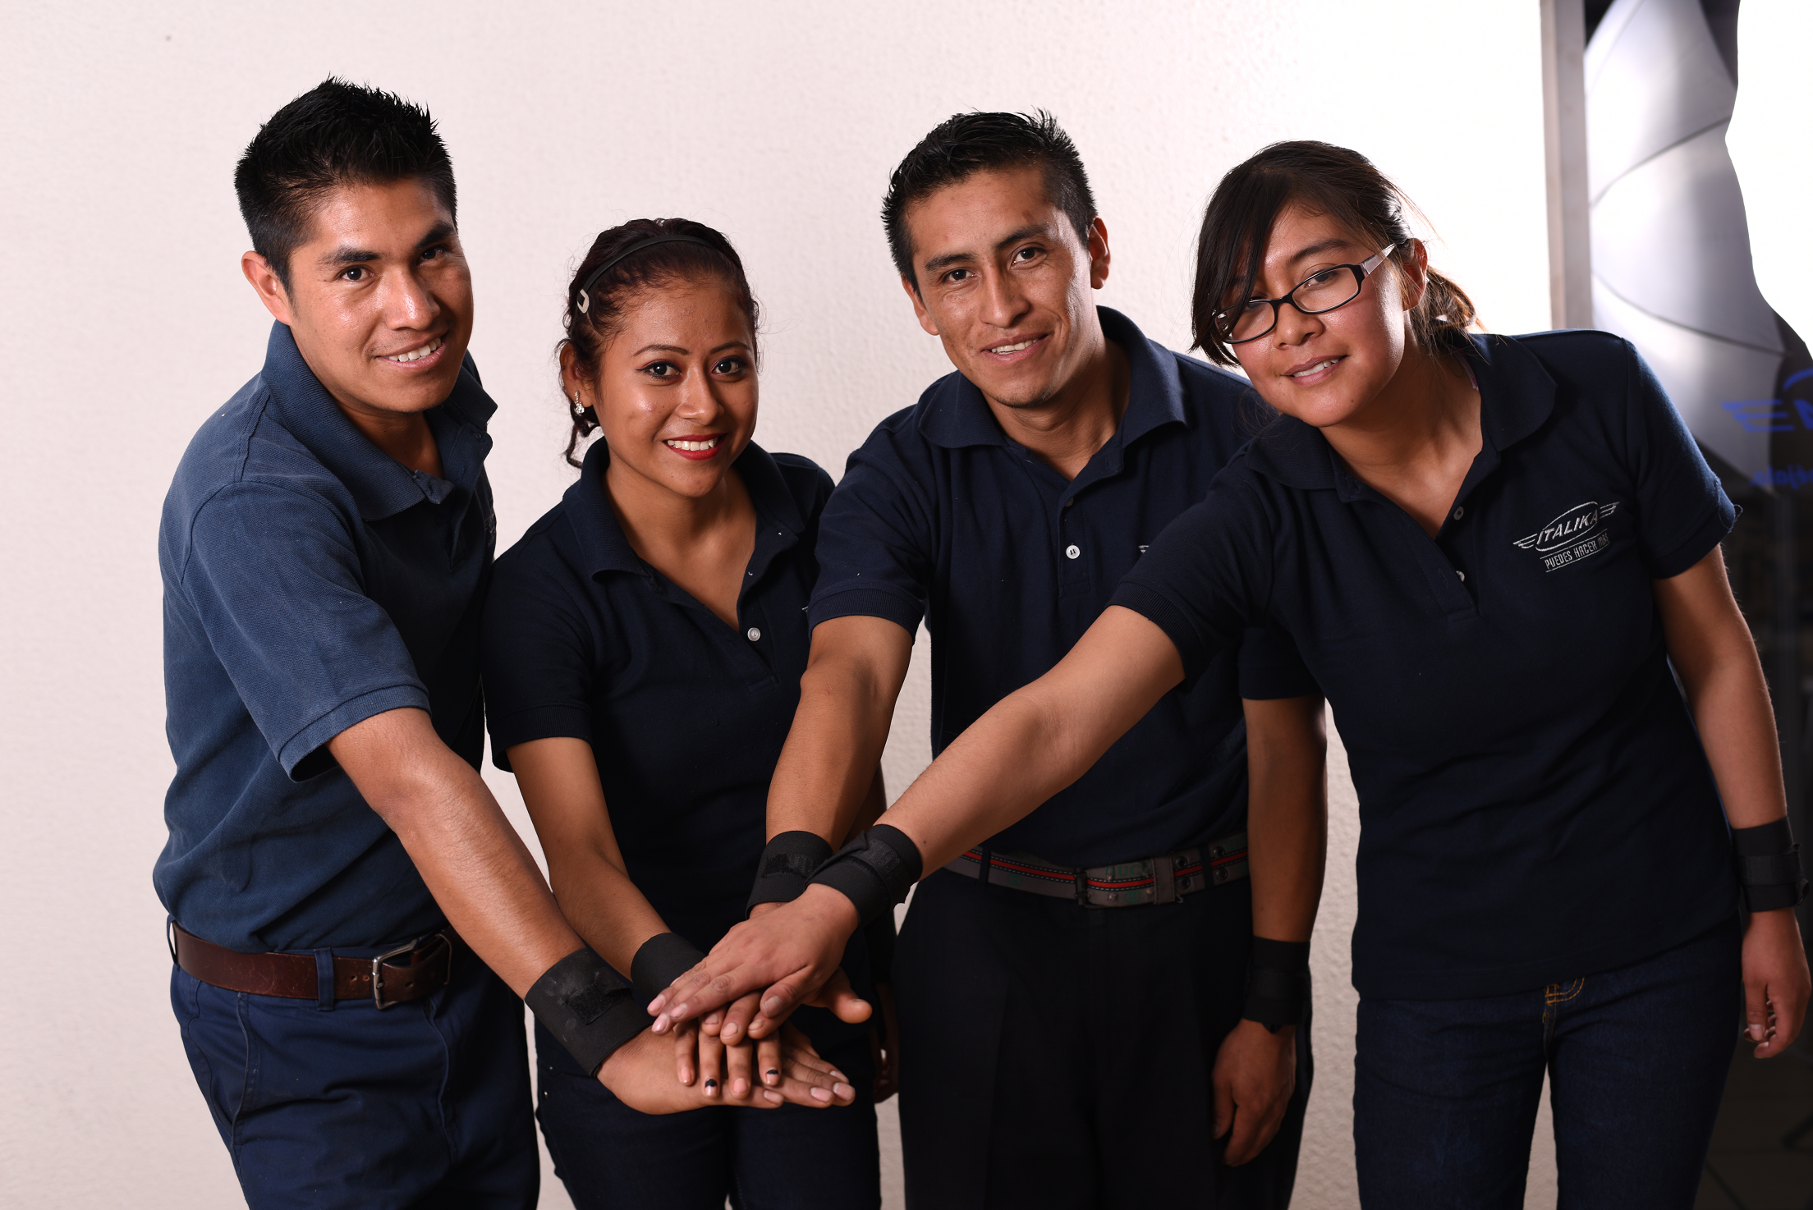
ACERCA DE NOSOTROS
Innovadores motorizados
Nos caracterizamos por siempre estar unidos en los momentos difíciles, nos apoyamos y cuando se trata de celebrar, lo hacemos en grande. Nos gusta estar en los primeros lugares de nuestra Región, ¿y por qué no?, del país.

Slide 5

RETO E INDICADORES
Cómo logramos que nuestros clientes renueven la póliza de sus motos con Seguros Azteca
INDICADOR ACTUAL
INDICADOR META
Clientes sin póliza vigente
Clientes con póliza vigente

Slide 6

ANÁLISIS DEL PROBLEMA
¿QUÉ SUCEDE?
¿DÓNDE OCURRE?
¿DESDE CUÁNDO?
¿CUÁL HA SIDO LA TENDENCIA?
Los clientes no renuevan su póliza, porque comúnmente olvidan la fecha en que deben hacerlo. Se dan cuenta de que la necesitan hasta el momento en que sufren algún percance o accidente.
San Pablo Tepaltitlán, Toluca, México.
Marzo, 2020
Cada vez son menos el número de clientes que renuevan su póliza. Consideramos que esta situación se agravó a raíz de la pandemia en 2020.

Slide 7

HERRAMIENTAS DE ANÁLISIS
Falta de renovación de pólizas de motos con Seguros Azteca
1) Diagrama causa - efecto Fishbone
Mejora en
la comunicación
Ajustes
al proceso
¿PARA QUÉ?
Para identificar la causas potenciales por las cuales los clientes no renuevan sus pólizas de motos con seguros Azteca.
Falta de
beneficios
Falta de
automatización
Nota: Recuerda que puedes usar más de una herramienta de análisis. Puedes consultar algunas en el Micrositio de Innovadores GS , en la sección Aprende a Innovar / Materiales de apoyo.

Slide 8
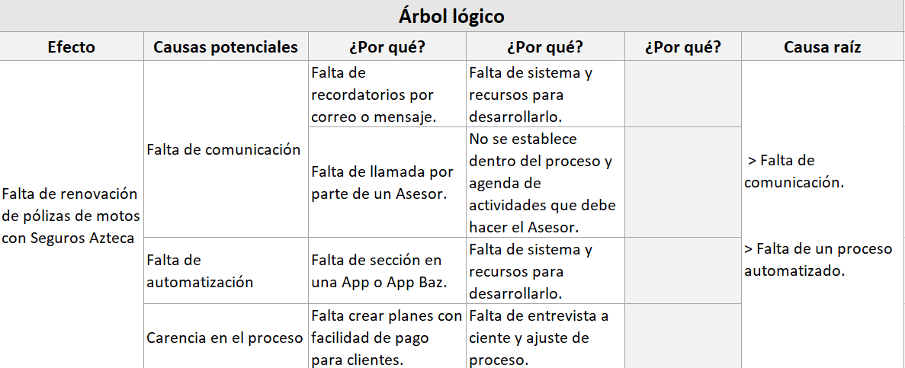
HERRAMIENTAS DE ANÁLISIS
2) Árbol lógico
¿PARA QUÉ?
Para confirmar las causas raíz que se cree, originan la falta
de renovación de pólizas.

Slide 9

CAUSA O CAUSAS RAÍZ
En conclusión, y basándonos en los estudios con las metodologías Árbol Lógico y Diagrama de fishbone, concluimos que nos debemos enfocar en los temas siguientes:
FALTA DE COMUNICACIÓN
AUTOMATIZACIÓN
AJUSTES AL PROCESO
- Recordatorios onmicanal a los clientes.
- Asesoría y seguimiento por parte del personal.
Creación de un apartado en app BAZ o:
- Desarrollo de una aplicación para seguros de motos.
- Revisar tiempos, planes y beneficios para quienes revisan sus pólizas.
- Falta de mantenimiento.

Slide 10

HIPÓTESIS DE SOLUCIÓN
Debido a las precondiciones existentes, determinamos que debemos enfocarnos en la causa raíz principal y la que tendrá un mayor impacto en la solución del problema.
Automatización del proceso
PUNTOS A FORTALECER
Generar un proceso automatizado que permita:
- Recordatorios
- Comunicación de fechas y beneficios
- Facilidades de pago mediante una app

Slide 11

PLAN DE ACCIÓN
Para facilitar la ejecución del proyecto, elaboramos un diagrama de Plan de Acción en el que describimos las responsabilidades de los participantes incluyendo fechas compromiso e indicadores meta.
Renovación de pólizas de motos con Seguros Azteca
No. | Acción | Fecha | Responsable | Indicador de seguimiento
1 | …
…

Slide 12

BENEFICIOS
PRINCIPAL
ADICIONALES
Al ejecutar el Plan de Acción, estimamos que en un término de 6 meses, podremos automatizar el proceso de recordatorio y cobro de pólizas. En un 25%. Lo que se vería reflejado en un aumento de la renovación de pólizas de motos con Seguros Azteca, en la localidad de San Pablo Tepaltitlán. Impactando directamente en la retención de nuestros clientes.
Mayor difusión y promoción de Seguros Azteca.
Mayor uso de tecnología.
Mejor atención a clientes.
25% más renovaciones

Slide 13
Gracias

